Slide 1

HL7: propojené informace pro zdravotnictví
Společný jazyk
zdravotnických dat
Health Level Seven® (HL7®) International
Organizace, standardy a onkologická data
Evropský Cancer Common a mCODE
Rakathon 2026 / 20 minut
Health Level Seven, HL7, CDA a FHIR jsou registrované ochranné známky Health Level Seven International.
Tato vzdělávací prezentace nepředstavuje schválení nebo doporučení konkrétního produktu organizací HL7.
Rakathon 2026 / Úvod
01
Notes:
ČAS: 30 s. Celkem před tímto snímkem: 0 s.
HL7 pomáhá zdravotnickým aplikacím předávat informace tak, aby je příjemce mohl správně použít. Nejdříve představíme organizaci, která tato pravidla vytváří, a vysvětlíme smysl jejích standardů. Potom se zaměříme na onkologii a dva užitečné zdroje pro soutěžní týmy: evropský Cancer Common a americkou příručku mCODE. Cílem je pochopit jejich účel a přínos, nikoli naučit se během dvaceti minut technickou implementaci. Výklad nevyžaduje předchozí znalost zdravotnických datových standardů.
Bílé pozadí, barvy #ec2227 a #010101 a úplné logo podle dodaného HL7 Style Guide External_v0521.pdf.
ZDROJE (ověřeno 10. 10. 2026):
https://dev3.hl7.org/about/index.cfm
https://hl7.eu/fhir/cancer-common/
https://hl7.org/fhir/us/mcode/STU4/

Slide 2
HL7 International: organizace a komunita
Nezisková organizace rozvíjející zdravotnické standardy.
Společná práce
Zdravotníci, vývojáři a další odborníci hledají společná pravidla.
Mezinárodní dosah
Mezinárodní specifikace doplňují evropské i národní komunity.
Veřejné zdroje
Specifikace, příklady a vzdělávání pomáhají při vývoji aplikací.
Pro týmy je HL7 zdrojem znalostí i partnerem pro interoperabilitu.
Rakathon 2026 / HL7 jako organizace
02
Notes:
ČAS: 75 s. Celkem před tímto snímkem: 30 s.
HL7 International je nezisková standardizační organizace založená v roce 1987. Sdružuje odborníky z různých částí zdravotnictví. Klinici přinášejí význam informací a požadavky péče, informatici jejich technické vyjádření a dodavatelé zkušenosti s implementací. Standardy vznikají společnou prací, připomínkami a hlasováním. HL7 Europe pomáhá sladit evropský kontext a HL7 Česká republika národní požadavky. Pro začínající tým je důležité, že existují veřejně dostupné podklady, ze kterých může vycházet. Interoperabilita znamená, že různé systémy dokážou spolupracovat a správně používat předané informace.
ZDROJE (ověřeno 10. 10. 2026):
https://dev3.hl7.org/about/index.cfm
https://info.hl7.org/learn-more
https://hl7news.hl7.org/2026/01/02/new-hl7-europe-fhir-implementation-guides-to-support-the-european-health-data-space/
https://hl7.cz/fhir/

Slide 3
Co znamená zkratka HL7
Health Level Seven International
Health
Zdraví a informace pro poskytování péče.
Level Seven
Sedmá, aplikační vrstva modelu ISO/OSI.
Praktický význam
Pravidla komunikace mezi zdravotnickými aplikacemi.
Název odkazuje na komunikaci aplikací, nikoli na verzi číslo sedm.
Rakathon 2026 / Základy HL7
03
Notes:
ČAS: 60 s. Celkem před tímto snímkem: 105 s.
Zkratku můžeme rozložit jednoduše. Health označuje zdravotnictví. Level Seven odkazuje na sedmou vrstvu komunikačního modelu ISO/OSI, tedy aplikační vrstvu. Není třeba znát celý síťový model. Podstatné je, že se zabýváme obsahem komunikace mezi aplikacemi: kdo je pacient, co znamená údaj a jak se předává. Název International připomíná mezinárodní charakter organizace. Když v projektu zazní podporujeme HL7, je vhodné zjistit konkrétní standard. Pod značkou HL7 totiž existuje více způsobů výměny informací. Organizace HL7 a její standardy jsou související, ale rozdílné pojmy.
ZDROJE (ověřeno 10. 10. 2026):
https://dev3.hl7.org/about/index.cfm

Slide 4
Co standard přináší aplikacím
Společná pravidla pro strukturu a význam informací.
Struktura
Aplikace vědí, kam patří pacient, diagnóza nebo výsledek.
Význam
Kód, jednotka a čas pomáhají správně interpretovat údaj.
Předávání
Příjemce může data použít pro další práci.
Přínos: méně nejasností při propojení různých systémů.
Rakathon 2026 / Standardy a jejich přínos
04
Notes:
ČAS: 75 s. Celkem před tímto snímkem: 165 s.
Standard si představme jako dohodu mezi aplikacemi. Nestačí poslat soubor a doufat, že druhá strana pozná význam jeho položek. Číslo může být výsledek testu, dávka nebo hodnocení stavu. Potřebujeme jeho význam, jednotku, čas a vazbu na pacienta. Společná pravidla určují strukturu a způsob interpretace. Jejich přínosem je opakovatelnost: podobný typ informace nemusí každý projekt popisovat znovu od začátku. Samotný standard nezaručuje klinickou správnost všech údajů. Pomáhá však vytvořit předpoklady pro jejich spolehlivou výměnu a kontrolu.
ZDROJE (ověřeno 10. 10. 2026):
https://hl7.org/fhir/R4/overview.html
https://hl7.org/fhir/R4/terminologies.html

Slide 5
Kde se HL7 používá
Při sdílení informací mezi různými částmi zdravotnictví.
Nemocnice
Propojení klinických, laboratorních a dalších systémů.
Aplikace pro péči
Přístup ke zdravotním záznamům a výsledkům vyšetření.
Výzkum a analytika
Strukturovaná data jako základ pro další využití.
Stejná informace může podpořit péči i další práci s daty.
Rakathon 2026 / Použití HL7
05
Notes:
ČAS: 75 s. Celkem před tímto snímkem: 240 s.
V nemocnici potřebují spolupracovat různé informační systémy. Laboratoř vydává výsledky, klinický systém pracuje s diagnózami a dokumenty a další aplikace potřebují vybrané informace. Standardy HL7 se využívají pro tyto integrační scénáře i pro aplikace, které na ně navazují. Strukturované informace mohou také podpořit výzkum a analytiku. Vždy je ovšem potřeba řešit kvalitu dat, oprávnění a pravidla jejich použití. Standard není povolení k přístupu k údajům. Je společným technickým a obsahovým základem, na kterém lze stavět řešení pro jednotlivé účely.
ZDROJE (ověřeno 10. 10. 2026):
https://hl7.org/fhir/R4/overview.html
https://hl7.eu/fhir/cancer-common/

Slide 6
Rodina standardů HL7
Standard | Co předává | Typické použití
HL7 Version 2 (V2) | Zprávu o události | Příjem pacienta, objednávky a výsledky vyšetření
Clinical Document Architecture (CDA) | Klinický dokument | Propouštěcí zpráva a pacientský souhrn
Fast Healthcare Interoperability Resources (FHIR) | Propojené datové záznamy | Moderní aplikace a programová rozhraní
FHIR je moderní člen rodiny HL7. V2 a CDA se dál používají.
Rakathon 2026 / Standardy a jejich přínos
06
Notes:
ČAS: 75 s. Celkem před tímto snímkem: 315 s.
Pro úvod stačí rozlišit tři důležité způsoby. HL7 V2 je zprávový standard. Zpráva například oznámí přijetí pacienta nebo předá laboratorní výsledek. CDA je architektura klinického dokumentu, který má kontext, čitelný text a případně strukturovaný obsah. FHIR umožňuje pracovat s jednotlivými datovými záznamy a jejich vazbami. Rodina zahrnuje i další standardy, například Version 3. V praxi se jednotlivé způsoby doplňují a v nemocnici mohou fungovat souběžně. Tým by proto neměl očekávat, že každý systém nabízí stejný typ rozhraní. Pro nové aplikace nás bude zajímat především FHIR.
ZDROJE (ověřeno 10. 10. 2026):
https://hl7.org/fhir/R4/comparison.html
https://hl7.org/fhir/R4/overview.html

Slide 7
FHIR: zdravotnická data pro moderní aplikace
Fast Healthcare Interoperability Resources
Malé stavební bloky
Patient popisuje pacienta, Condition diagnózu, Observation výsledek.
Propojené informace
Odkazy určují, které záznamy spolu souvisejí.
Webové technologie
JSON nebo XML a API, tedy rozhraní pro komunikaci programů.
Aplikace může pracovat s konkrétními údaji o pacientovi.
Rakathon 2026 / HL7 FHIR
07
Notes:
ČAS: 90 s. Celkem před tímto snímkem: 390 s.
FHIR se vyslovuje podobně jako anglické fire. Staví na zdrojích, tedy standardních datových záznamech. Zdroj Patient popisuje osobu, Condition diagnózu a Observation například měření nebo hodnocení. Reference propojují související záznamy. FHIR využívá běžné webové technologie. JSON a XML jsou textové formáty pro zápis strukturovaných dat, API je rozhraní pro komunikaci aplikací. FHIR lze používat i jinými způsoby než přes webové API. Pro týmy je jeho přínosem veřejně popsaný model a možnost začít s malým, jasně vymezeným souborem informací. Pro konkrétní účel obecná pravidla zpřesňují profily.
ZDROJE (ověřeno 10. 10. 2026):
https://hl7.org/fhir/R4/overview.html
https://hl7.org/fhir/R4/formats.html

Slide 8
FHIR v Evropě a v České republice
Společný základ pro rozvoj výměny zdravotnických dat.
HL7 Europe
Nařízení EHDS stanovuje povinné použití FHIR pro prioritní typy EHR. https://hl7.eu/fhir
HL7 Česká republika
Národní profily a příručky pro klinické informace kompatibilní s EU specifikací. https://hl7.cz/fhir
Česká digitalizace
NCEZ uvádí rozhraní FHIR R4 pro výměnu zdravotních záznamů.
Nový projekt může navázat na evropská i česká pravidla.
Rakathon 2026 / Evropa a ČR
08
Notes:
ČAS: 75 s. Celkem před tímto snímkem: 480 s.
Evropské zdravotnictví potřebuje sdílet informace napříč systémy i zeměmi. HL7 Europe vytváří příručky, které podporují společný evropský formát výměny elektronických zdravotních záznamů. Zkratka EHR označuje elektronický zdravotní záznam. České příručky doplňují národní pravidla. Národní centrum elektronického zdravotnictví, NCEZ, ve svých materiálech uvádí REST API podle FHIR R4. To dokládá význam FHIR pro rozvoj českých integrací, neznamená to však, že všechny systémy již používají výhradně FHIR. Současně se využívá i CDA a další rozhraní. Naše onkologické zdroje vycházejí z FHIR R4.
ZDROJE (ověřeno 10. 10. 2026):
https://hl7news.hl7.org/2026/01/02/new-hl7-europe-fhir-implementation-guides-to-support-the-european-health-data-space/
https://hl7.cz/fhir/core/1.0.0/en/index-cs.html
https://ncez.mzcr.cz/cs/node/5515

Slide 9
Proč onkologie potřebuje společný model
Stejné klinické pojmy napříč aplikacemi a projekty.
Společný obsah
Co víme o pacientovi, nádoru, léčbě a jejím výsledku?
Srovnatelnost
Rozlišení údajů usnadňuje jejich propojení a interpretaci.
Opakované využití
Data mohou sloužit péči, výzkumu i analytice.
Datový model říká, které informace popisujeme a jak spolu souvisejí.
Rakathon 2026 / Onkologické modely
09
Notes:
ČAS: 75 s. Celkem před tímto snímkem: 555 s.
FHIR nám poskytuje technické stavební kameny. V onkologii však ještě potřebujeme společně pojmenovat klinické informace. Co přesně myslíme stadiem? Je to stav při první diagnóze, nebo pozdější vývoj? Jak popisujeme léčbu a odpověď na ni? Datový model určuje pojmy a jejich vztahy. Pomáhá tomu, aby podobné informace měly mezi projekty stejný význam. Takový základ podporuje propojení dat pro péči i následné využití. Právě této potřebě se věnuje evropský Cancer Common. Následující snímky představí jeho záměr, obsah a vztah k mCODE.
ZDROJE (ověřeno 10. 10. 2026):
https://hl7.eu/fhir/cancer-common/

Slide 10
Cancer Common: evropský model onkologických dat
European Cancer Common Data Model (ECCDM)
Evropský kontext
Společný základ vycházející ze zkušeností evropských projektů.
Napříč nádory
Minimální, rozšiřitelný model pro různé typy onemocnění.
Péče i výzkum
Společné pojmy pro klinická data a jejich další využití.
Publikace 1.0.0-ballot: model k posouzení, implementace se dále rozvíjí.
Rakathon 2026 / Evropský Cancer Common
10
Notes:
ČAS: 90 s. Celkem před tímto snímkem: 630 s.
ECCDM je European Cancer Common Data Model. HL7 Europe jej publikuje v příručce Common Cancer Model. Jeho ambicí je nabídnout minimální, společný a postupně rozšiřitelný základ onkologických informací. Vychází ze zkušeností evropských a dalších iniciativ a zohledňuje také mCODE. Model je nezávislý na jednom konkrétním nádoru i technické reprezentaci. Publikace podporuje výhled převodu do FHIR a také do OMOP, který se používá pro výzkumná data. K datu přípravy využíváme verzi 1.0.0-ballot. Jde o model předložený k posouzení, nikoli finální normativní implementaci. Implementační části mají informativní charakter.
ZDROJE (ověřeno 10. 10. 2026):
https://hl7.eu/fhir/cancer-common/
https://hl7.eu/fhir/cancer-common/artifacts.html

Slide 11
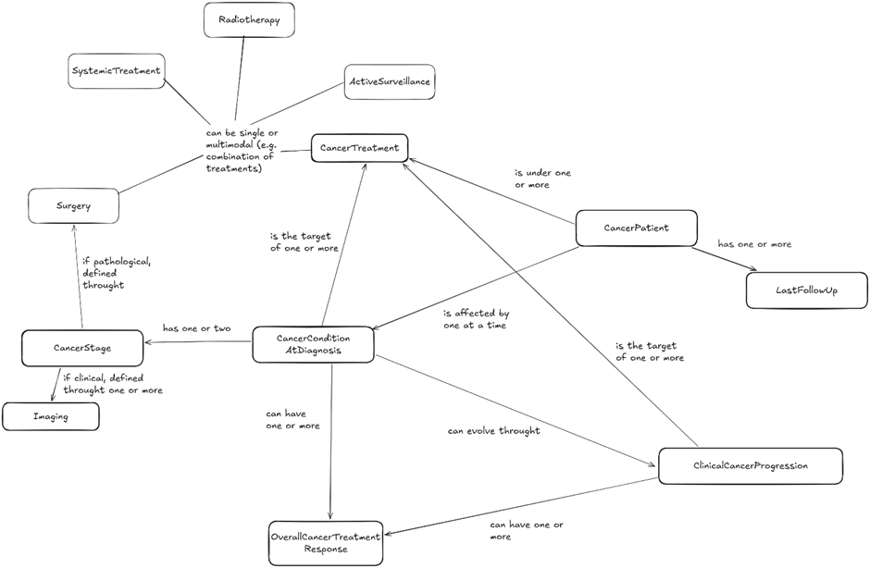
Konceptuální model péče o onkologického pacienta
Rakathon 2026 / Evropský Cancer Common Model
11
Notes:
ČAS: 90 s. Celkem před tímto snímkem: 720 s.
Evropský model odděluje několik oblastí, které se často ve volném textu prolínají. Pacient je osobou, o níž informace vedeme. Onkologická diagnóza má vlastní charakteristiky a stadium. Léčebné epizody mají časový rozsah a souvislost s onemocněním. Pozdější hodnocení dokumentuje další vývoj a odpověď na léčbu. Takové rozlišení pomáhá zachovat historii. Počáteční stadium není automaticky současným stavem. Model obsahuje mimo jiné CancerConditionAtDiagnosis, CancerStage, Surgery, Radiotherapy, SystemicTreatment, ClinicalCancerProgression, OverallCancerTreatmentResponse a LastFollowUp. Technické názvy slouží jako rozcestník v dokumentaci, hlavní je pochopení klinických oblastí.
ZDROJE (ověřeno 10. 10. 2026):
https://hl7.eu/fhir/cancer-common/artifacts.html
https://hl7.eu/fhir/cancer-common/StructureDefinition-ClinicalCancerProgression.html

Slide 12
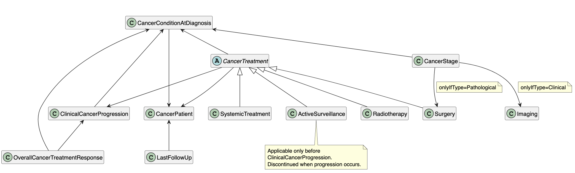
Logický informační model
Formální, strojově zpracovatelná reprezentace konceptuálního modelu.
https://hl7.eu/fhir/cancer-common/1.0.0-ballot/logicalmodels.html#overview
Rakathon 2026 / Evropský Cancer Common Model
11
Notes:
ČAS: 90 s. Celkem před tímto snímkem: 720 s.
Evropský model odděluje několik oblastí, které se často ve volném textu prolínají. Pacient je osobou, o níž informace vedeme. Onkologická diagnóza má vlastní charakteristiky a stadium. Léčebné epizody mají časový rozsah a souvislost s onemocněním. Pozdější hodnocení dokumentuje další vývoj a odpověď na léčbu. Takové rozlišení pomáhá zachovat historii. Počáteční stadium není automaticky současným stavem. Model obsahuje mimo jiné CancerConditionAtDiagnosis, CancerStage, Surgery, Radiotherapy, SystemicTreatment, ClinicalCancerProgression, OverallCancerTreatmentResponse a LastFollowUp. Technické názvy slouží jako rozcestník v dokumentaci, hlavní je pochopení klinických oblastí.
ZDROJE (ověřeno 10. 10. 2026):
https://hl7.eu/fhir/cancer-common/artifacts.html
https://hl7.eu/fhir/cancer-common/StructureDefinition-ClinicalCancerProgression.html

Slide 13
Jaké informace evropský model propojuje
Oblast | Co popisuje
Pacient | Základní charakteristiky a další onemocnění
Diagnóza a stadium | Typ nádoru, lokalizaci a počáteční rozsah nemoci
Léčebné epizody | Chirurgii, radioterapii a systémovou léčbu
Vývoj onemocnění | Změny stavu, odpověď na léčbu a kontroly
Onkologická data mají časový kontext. Nové hodnocení doplňuje historii.
Rakathon 2026 / Evropský Cancer Common
11
Notes:
ČAS: 90 s. Celkem před tímto snímkem: 720 s.
Evropský model odděluje několik oblastí, které se často ve volném textu prolínají. Pacient je osobou, o níž informace vedeme. Onkologická diagnóza má vlastní charakteristiky a stadium. Léčebné epizody mají časový rozsah a souvislost s onemocněním. Pozdější hodnocení dokumentuje další vývoj a odpověď na léčbu. Takové rozlišení pomáhá zachovat historii. Počáteční stadium není automaticky současným stavem. Model obsahuje mimo jiné CancerConditionAtDiagnosis, CancerStage, Surgery, Radiotherapy, SystemicTreatment, ClinicalCancerProgression, OverallCancerTreatmentResponse a LastFollowUp. Technické názvy slouží jako rozcestník v dokumentaci, hlavní je pochopení klinických oblastí.
ZDROJE (ověřeno 10. 10. 2026):
https://hl7.eu/fhir/cancer-common/artifacts.html
https://hl7.eu/fhir/cancer-common/StructureDefinition-ClinicalCancerProgression.html

Slide 14
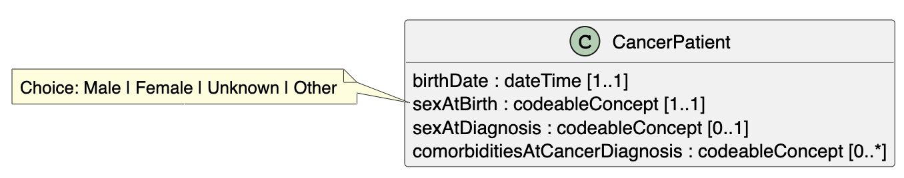
Příklad - CancerPatient
Datum narození
Základní údaj o pacientovi.
Pohlaví a gender
Model rozlišuje pohlaví při narození a pozorované pohlaví/gender.
Další onemocnění
Komorbidity, tedy další nemoci přítomné při diagnóze nádoru.
Rakathon 2026 / Evropský Cancer Common
12
Notes:
ČAS: 90 s. Celkem před tímto snímkem: 810 s.
Odkazovaný CancerPatient ukazuje, jak evropský model formálně popisuje základní charakteristiky pacienta. Obsahuje birthDate, sexAtBirth, observedSexGender a comorbiditiesAtCancerDiagnosis. V edukativním úvodu nám stačí jejich význam. Komorbidity jsou další onemocnění, která se vyskytují vedle hlavního onkologického onemocnění. Důležitá je hranice tohoto modelu: CancerPatient sám neobsahuje celý onkologický případ. Diagnóza, stadium a léčba mají vlastní modely a vztahy. A jde o logický model, tedy popis požadovaných klinických informací. Není to totožné s konkrétním profilem FHIR Patient. Převod do FHIR vyžaduje další mapování a pravidla.
ZDROJE (ověřeno 10. 10. 2026):
https://hl7.eu/fhir/cancer-common/StructureDefinition-CancerPatient.html
https://hl7.eu/fhir/cancer-common/

Slide 15
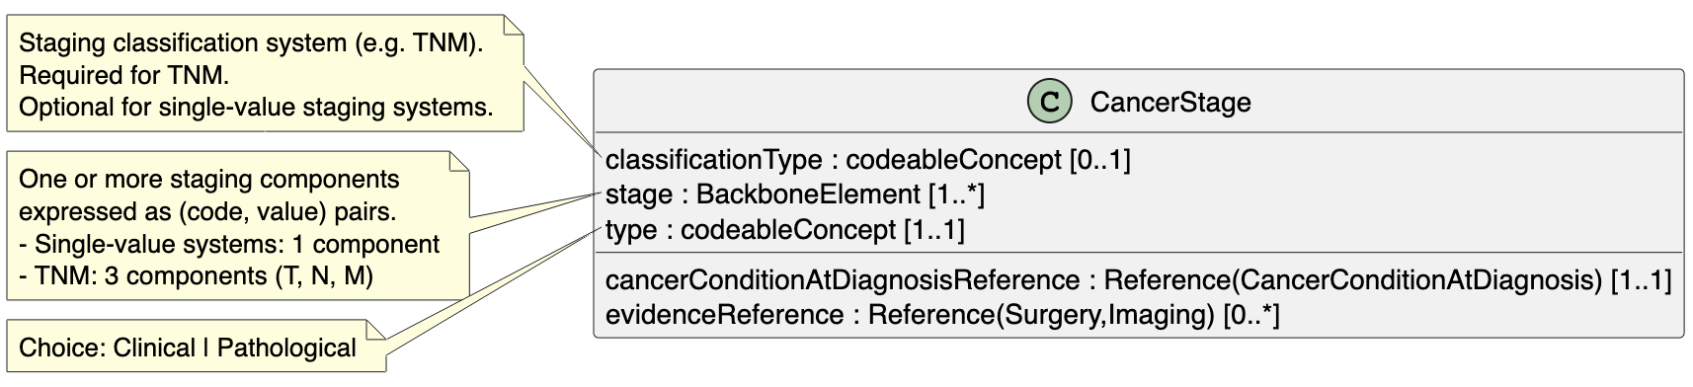
Příklad - CancerStage
Typ klasifikace stádia nádoru
TNM, FIGO, Lugano, …
Komponenty klasifikace stádia
T, N, M
Typ klasifikace
Klinická / patologická
Rakathon 2026 / Evropský Cancer Common
12
Notes:
ČAS: 90 s. Celkem před tímto snímkem: 810 s.
Odkazovaný CancerPatient ukazuje, jak evropský model formálně popisuje základní charakteristiky pacienta. Obsahuje birthDate, sexAtBirth, observedSexGender a comorbiditiesAtCancerDiagnosis. V edukativním úvodu nám stačí jejich význam. Komorbidity jsou další onemocnění, která se vyskytují vedle hlavního onkologického onemocnění. Důležitá je hranice tohoto modelu: CancerPatient sám neobsahuje celý onkologický případ. Diagnóza, stadium a léčba mají vlastní modely a vztahy. A jde o logický model, tedy popis požadovaných klinických informací. Není to totožné s konkrétním profilem FHIR Patient. Převod do FHIR vyžaduje další mapování a pravidla.
ZDROJE (ověřeno 10. 10. 2026):
https://hl7.eu/fhir/cancer-common/StructureDefinition-CancerPatient.html
https://hl7.eu/fhir/cancer-common/

Slide 16
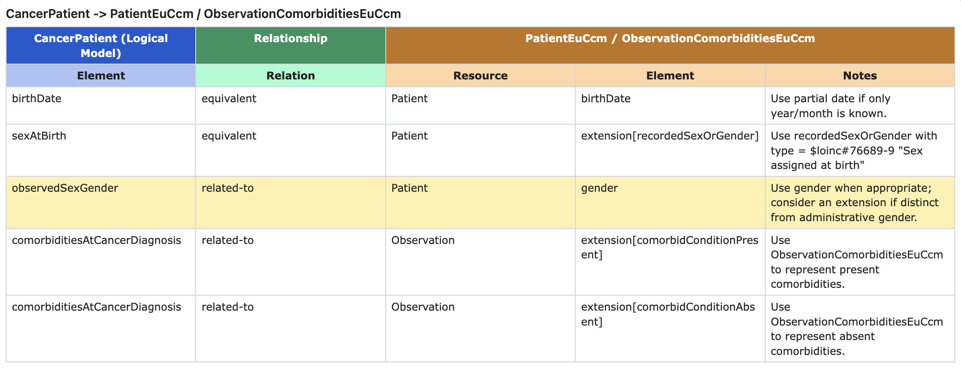
Mapování modelu na FHIR
Rakathon 2026 / Evropský Cancer Common
12
Notes:
ČAS: 90 s. Celkem před tímto snímkem: 810 s.
Odkazovaný CancerPatient ukazuje, jak evropský model formálně popisuje základní charakteristiky pacienta. Obsahuje birthDate, sexAtBirth, observedSexGender a comorbiditiesAtCancerDiagnosis. V edukativním úvodu nám stačí jejich význam. Komorbidity jsou další onemocnění, která se vyskytují vedle hlavního onkologického onemocnění. Důležitá je hranice tohoto modelu: CancerPatient sám neobsahuje celý onkologický případ. Diagnóza, stadium a léčba mají vlastní modely a vztahy. A jde o logický model, tedy popis požadovaných klinických informací. Není to totožné s konkrétním profilem FHIR Patient. Převod do FHIR vyžaduje další mapování a pravidla.
ZDROJE (ověřeno 10. 10. 2026):
https://hl7.eu/fhir/cancer-common/StructureDefinition-CancerPatient.html
https://hl7.eu/fhir/cancer-common/

Slide 17
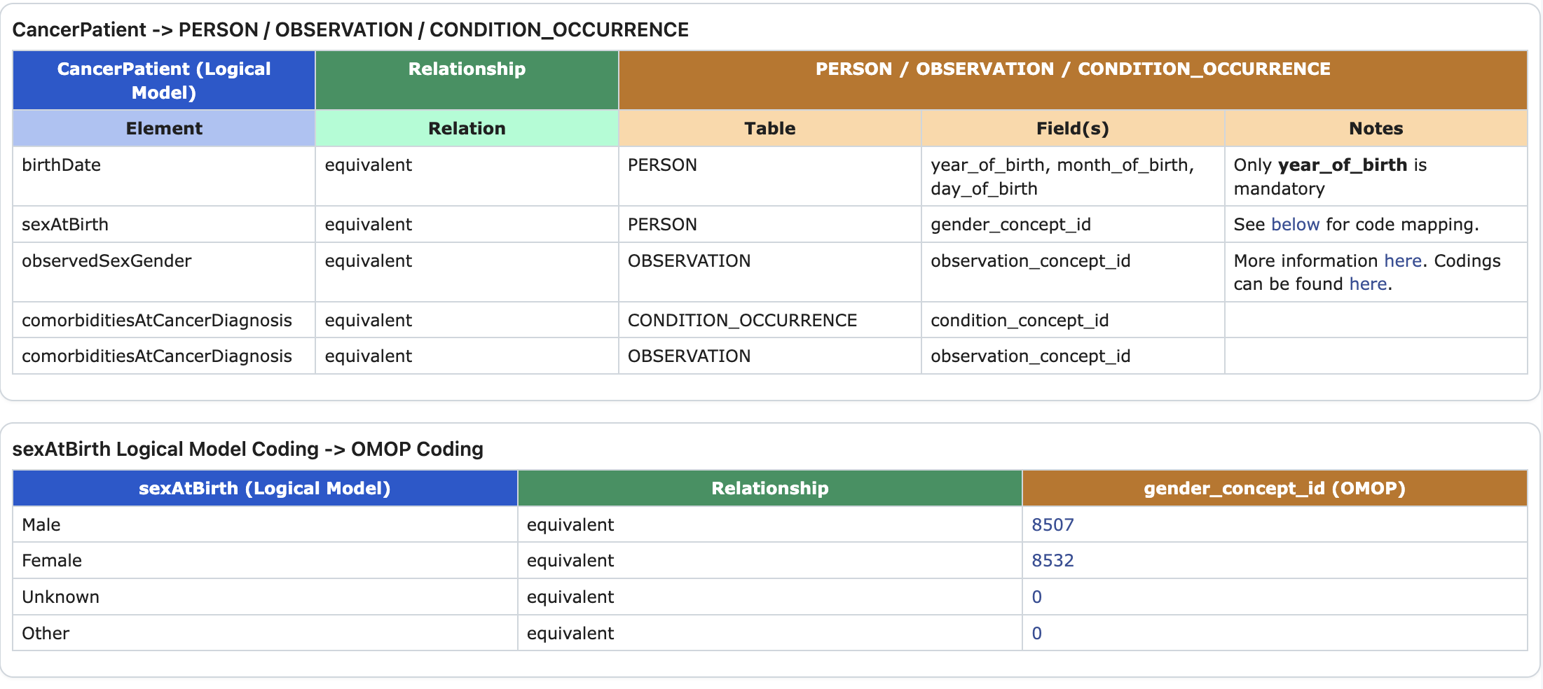
Mapování modelu na OMOP
Rakathon 2026 / Evropský Cancer Common
12
Notes:
ČAS: 90 s. Celkem před tímto snímkem: 810 s.
Odkazovaný CancerPatient ukazuje, jak evropský model formálně popisuje základní charakteristiky pacienta. Obsahuje birthDate, sexAtBirth, observedSexGender a comorbiditiesAtCancerDiagnosis. V edukativním úvodu nám stačí jejich význam. Komorbidity jsou další onemocnění, která se vyskytují vedle hlavního onkologického onemocnění. Důležitá je hranice tohoto modelu: CancerPatient sám neobsahuje celý onkologický případ. Diagnóza, stadium a léčba mají vlastní modely a vztahy. A jde o logický model, tedy popis požadovaných klinických informací. Není to totožné s konkrétním profilem FHIR Patient. Převod do FHIR vyžaduje další mapování a pravidla.
ZDROJE (ověřeno 10. 10. 2026):
https://hl7.eu/fhir/cancer-common/StructureDefinition-CancerPatient.html
https://hl7.eu/fhir/cancer-common/

Slide 18
Common Cancer Model – další vývoj
Práce probíhá v pracovních skupinách HL7 EU ve spolupráci kliniků, informatiků, terminologických expertů
Nejbližší cíle:
  Dokončit mapování modelu na FHIR
  Dokončit mapování modelu na OMOP
  Tvorba evropských profilů pro evidenci péče o onkologické pacienty pro primární i sekundární zpracování dat
EU DR
EU MDR
EU Img
EU PS
EU PMD
…
EU CCM
Doménově specifické profily
Evropské základní profily
HL7 EU Base
HL7 EU API
mCode
mezinárodní
HL7 FHIR R4
Rakathon 2026 / Evropský Cancer Common
12
Notes:
ČAS: 90 s. Celkem před tímto snímkem: 810 s.
Odkazovaný CancerPatient ukazuje, jak evropský model formálně popisuje základní charakteristiky pacienta. Obsahuje birthDate, sexAtBirth, observedSexGender a comorbiditiesAtCancerDiagnosis. V edukativním úvodu nám stačí jejich význam. Komorbidity jsou další onemocnění, která se vyskytují vedle hlavního onkologického onemocnění. Důležitá je hranice tohoto modelu: CancerPatient sám neobsahuje celý onkologický případ. Diagnóza, stadium a léčba mají vlastní modely a vztahy. A jde o logický model, tedy popis požadovaných klinických informací. Není to totožné s konkrétním profilem FHIR Patient. Převod do FHIR vyžaduje další mapování a pravidla.
ZDROJE (ověřeno 10. 10. 2026):
https://hl7.eu/fhir/cancer-common/StructureDefinition-CancerPatient.html
https://hl7.eu/fhir/cancer-common/

Slide 19
mCODE: onkologické informace ve FHIR
minimal Common Oncology Data Elements
Konkrétní pravidla
FHIR profily popisují zápis vybraných onkologických informací.
Široký klinický záběr
Pacient, nemoc, hodnocení, genomika, léčba a výsledky.
Vzor pro vývoj
Příklady a terminologie pomáhají při návrhu datové reprezentace.
Publikace STU4 / 4.0.0 vychází z FHIR R4 a amerického kontextu.
Rakathon 2026 / mCODE
13
Notes:
ČAS: 90 s. Celkem před tímto snímkem: 900 s.
mCODE znamená minimal Common Oncology Data Elements. Je to onkologická implementační příručka pro FHIR. Obsahuje konkrétní profily, terminologické vazby a příklady. Profil je zpřesnění obecného FHIR zdroje pro určitý účel. Obsah je uspořádán do oblastí pacienta, onemocnění, hodnocení, genomiky, léčby a výsledků. mCODE tak týmu poskytuje užitečné vzory pro datový zápis, například pro diagnózu, stadium nebo výsledek hodnocení. Zde používáme stabilní STU4, verzi 4.0.0. Americký kontext a návaznost na US Core je třeba zohlednit při použití v českém projektu. mCODE samo nepokrývá všechny dohody potřebné pro každou datovou výměnu.
ZDROJE (ověřeno 10. 10. 2026):
https://hl7.org/fhir/us/mcode/STU4/
https://hl7.org/fhir/us/mcode/STU4/artifacts.html
https://hl7.org/fhir/us/mcode/STU4/StructureDefinition-mcode-cancer-patient.html

Slide 20
Cancer Common a mCODE se doplňují
 | Cancer Common | mCODE
Hlavní přínos | Společný klinický model | Konkrétní FHIR reprezentace
Pomáhá odpovědět | Jaké pojmy potřebujeme a jak spolu souvisejí? | Jak vybrané informace zapsat do FHIR?
Výchozí kontext | Evropa Péče i výzkum | USA Návaznost na US Core
Přístup | Konceptuální a logický model | Profily, terminologie a příklady
Pro české použití posoudíme evropský obsah, FHIR profily a národní pravidla.
Rakathon 2026 / Srovnání modelů
14
Notes:
ČAS: 90 s. Celkem před tímto snímkem: 990 s.
Srovnání pomáhá obě iniciativy správně použít. Cancer Common je společný model klinických pojmů a vztahů. mCODE nabízí konkrétní vyjádření řady onkologických informací pomocí FHIR profilů. Mohou tedy sloužit jako navazující zdroje inspirace, ale nejsou automaticky zaměnitelné. Stejný název informace nezaručuje stejné definice, kardinality ani terminologii. Převod je třeba posoudit. Evropský model má širší záměr propojit primární péči a sekundární využití, mCODE vychází z amerického prostředí. České řešení proto potřebuje zohlednit i národní identifikátory a profily. Tato tabulka je edukativní srovnání účelu obou zdrojů, nikoli oficiální převodní mapa.
ZDROJE (ověřeno 10. 10. 2026):
https://hl7.eu/fhir/cancer-common/
https://hl7.org/fhir/us/mcode/STU4/
https://hl7.cz/fhir/core/1.0.0/en/index-cs.html
https://hl7.org/fhir/us/mcode/STU4/StructureDefinition-mcode-cancer-patient.html

Slide 21
Přínos pro soutěžní týmy
Ověřený datový základ pro vlastní nápad.
Méně práce od nuly
Existující modely poskytují pojmy, vztahy a příklady.
Snazší propojení
FHIR pomáhá připravit informace pro výměnu mezi aplikacemi.
Data pro další rozvoj
Společná struktura podporuje analytiku, výzkum a práci s AI.
Dobrý prototyp ukáže přínos řešení i srozumitelný způsob práce s daty.
Rakathon 2026 / Pro týmy Rakathonu
15
Notes:
ČAS: 75 s. Celkem před tímto snímkem: 1080 s.
Standardy dávají týmu možnost soustředit se na jeho nápad. Místo vymýšlení vlastního označení každého klinického pojmu může použít existující model. Cancer Common nabízí společný obsah, mCODE konkrétní vzory a FHIR technické stavební kameny. To může zjednodušit budoucí propojení a další využití dat. Nejde o záruku rychlosti nebo klinického přínosu každého projektu. Výsledek závisí na kvalitě návrhu a dostupných údajích. Pro Rakathon doporučujeme vybrat malý soubor důležitých informací, vysvětlit jeho strukturu a ověřit význam s klinickým mentorem. U AI je zásadní zachovat původ tvrzení a rozlišovat známé a chybějící údaje.
ZDROJE (ověřeno 10. 10. 2026):
https://hl7.org/fhir/R4/overview.html
https://hl7.eu/fhir/cancer-common/
https://hl7.org/fhir/us/mcode/STU4/

Slide 22
Veřejné zdroje pro další práci
HL7 nabízí společný základ.
Týmy na něm mohou stavit vlastní řešení.
HL7 International
https://HL7.org
Evropský Cancer Common
https://hl7.eu/fhir/cancer-common/
mCODE: stabilní publikace STU4
https://hl7.org/fhir/us/mcode/STU4/
České FHIR příručky
https://hl7.cz/fhir/
Rakathon 2026 / Závěr
16
Notes:
ČAS: 45 s. Celkem před tímto snímkem: 1155 s.
Závěrem zopakujte rozdělení rolí: HL7 je organizace a rodina standardů. FHIR umožňuje strukturovanou výměnu informací. Evropský Cancer Common sjednocuje klinické pojmy a mCODE nabízí konkrétní FHIR profily. Týmy mohou navázat na veřejné zdroje a zapojit se do odborné komunity. Odkazy na snímku jsou klikatelné. U průběžných buildů se obsah mění, proto pro implementaci vyberte konkrétní publikovanou verzi. V této prezentaci používáme Cancer Common 1.0.0-ballot a mCODE STU4 4.0.0. Zdroje byly posouzeny k 10. říjnu 2026.
ZDROJE (ověřeno 10. 10. 2026):
https://dev3.hl7.org/about/index.cfm
https://hl7.eu/fhir/cancer-common/
https://hl7.org/fhir/us/mcode/STU4/
https://hl7.cz/fhir/

Slide 23
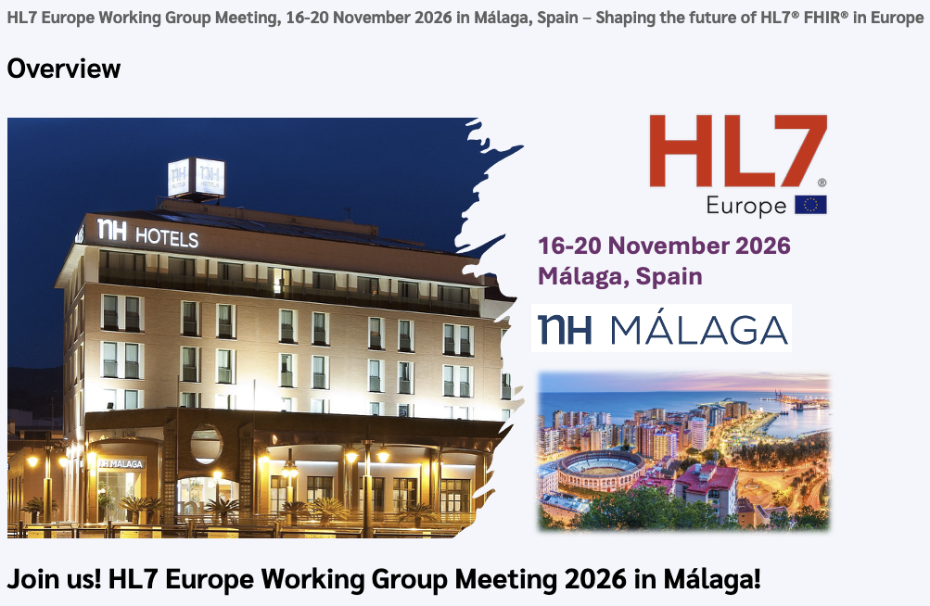
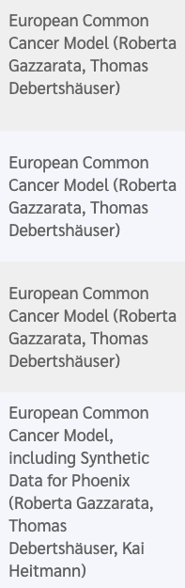
https://www.hl7europe.eu/hl7-europe-working-group-meeting-malaga-2026/
Rakathon 2026 / Závěr
16
Notes:
ČAS: 45 s. Celkem před tímto snímkem: 1155 s.
Závěrem zopakujte rozdělení rolí: HL7 je organizace a rodina standardů. FHIR umožňuje strukturovanou výměnu informací. Evropský Cancer Common sjednocuje klinické pojmy a mCODE nabízí konkrétní FHIR profily. Týmy mohou navázat na veřejné zdroje a zapojit se do odborné komunity. Odkazy na snímku jsou klikatelné. U průběžných buildů se obsah mění, proto pro implementaci vyberte konkrétní publikovanou verzi. V této prezentaci používáme Cancer Common 1.0.0-ballot a mCODE STU4 4.0.0. Zdroje byly posouzeny k 10. říjnu 2026.
ZDROJE (ověřeno 10. 10. 2026):
https://dev3.hl7.org/about/index.cfm
https://hl7.eu/fhir/cancer-common/
https://hl7.org/fhir/us/mcode/STU4/
https://hl7.cz/fhir/

